Slide 1




UNIVERSITY OF PADUA
UNIVERSITA’ DEGLI STUDI DI PADOVA
LAUREA TRIENNALE IN INFORMATICA
RICCARDO BASSO
SVILUPPO DI ALGORITMI EURISTICI DI OTTIMIZZAZIONE E APPLICAZIONE ALLA PIANIFICAZIONE DELLA PRODUZIONE

Slide 2

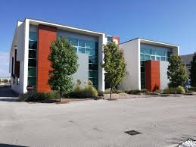
L’AZIENDA
Fondazione: 1988
Dipendenti: più di 40
Clienti: oltre 250
Settore: Information technology
Fatturato: 3-6 milioni di euro
Riccardo Basso
1 di 16

Slide 3
PIANIFICAZIONE DELLA PRODUZIONE
Metodo necessario per definire un ordine di produzione
Viene effettuata su più linee e sequenze di lavorazione
Soddisfa i vincoli imposti da tempo e materiali
Deve garantire il maggior numero di ordini prodotti nel minor tempo possibile
Riccardo Basso
2 di 16

Slide 4

PROBLEMATICHE
Pianificazione della produzione manuale comporta:
Difficoltà nel stabilire l’ordine di produzione
Difficoltà di calcolo delle tempistiche
Difficoltà nell’arginare guasti o interruzioni
Difficoltà nell’eseguire una ripianificazione
Riccardo Basso
3 di 16

Slide 5
ATTIVITÀ E OBIETTIVI
Attività:
Ottimizzazione della pianificazione considerando le giacenze di magazzino
Ottimizzazione della pianificazione considerando gli ordini fornitori presenti a sistema
Ottimizzazione della pianificazione considerando i semilavorati
Obiettivi:
Sviluppo di nuovi meccanismi di esplorazione del vicinato nella Tabu Search
Acquisizione di competenze sull’utilizzo di algoritmi di Ricerca Operativa e applicazione in un caso di studio reale
Riccardo Basso
4 di 16

Slide 6
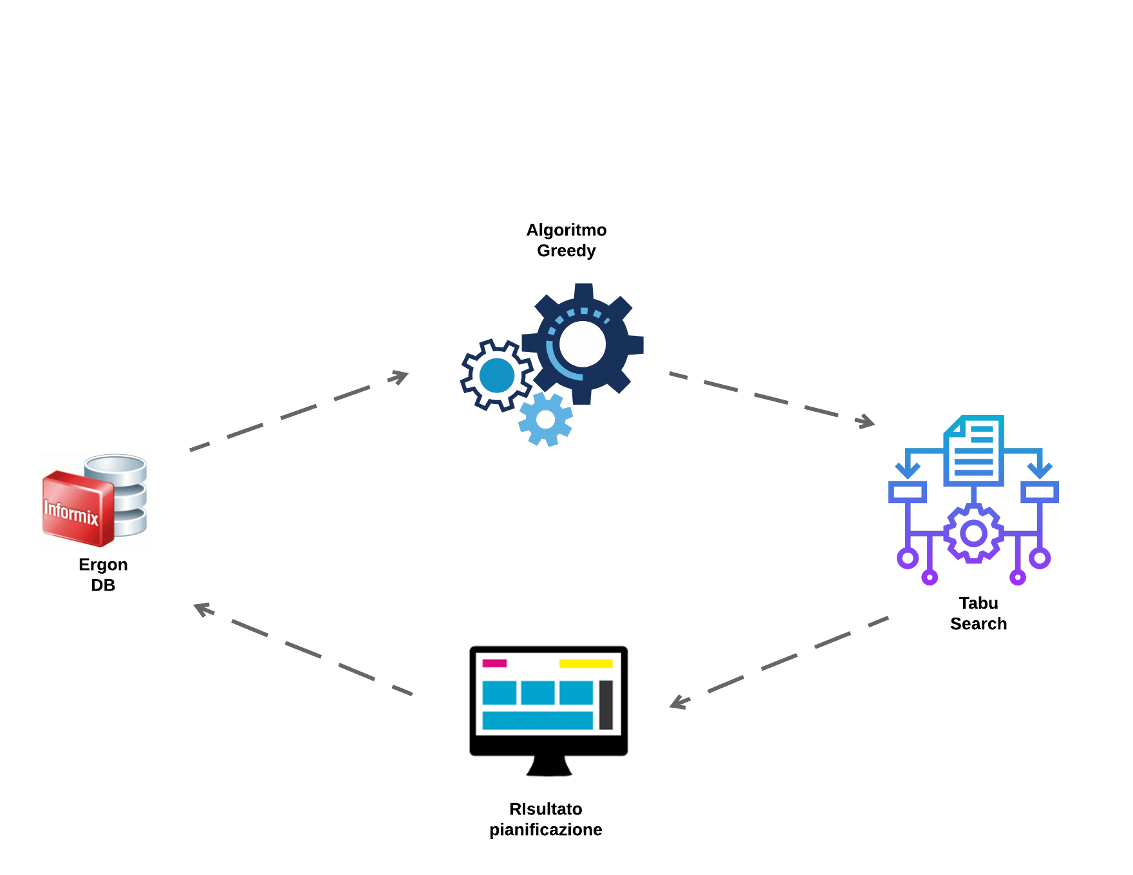
TECNICHE ADOTTATE
Riccardo Basso
5 di 16

Slide 7
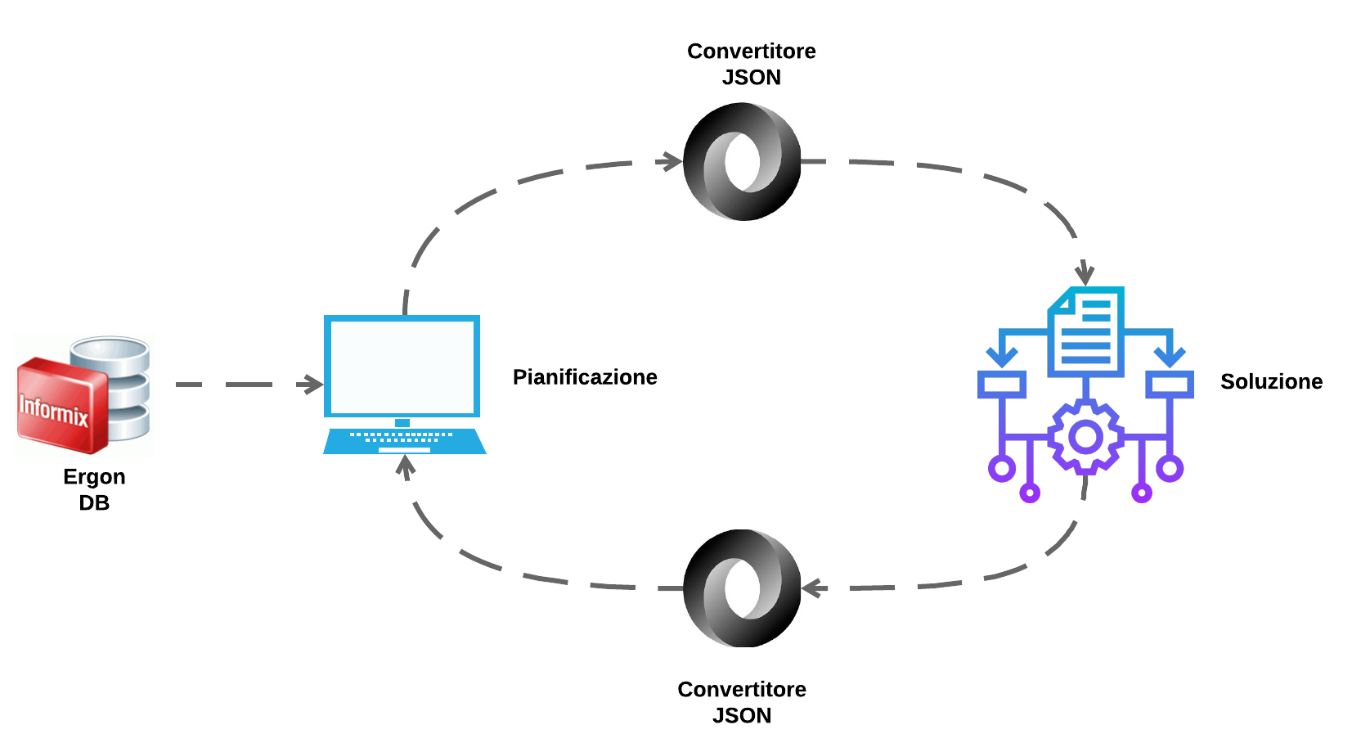


ARCHITETTURA E TECNOLOGIE
Riccardo Basso
6 di 16

Slide 8
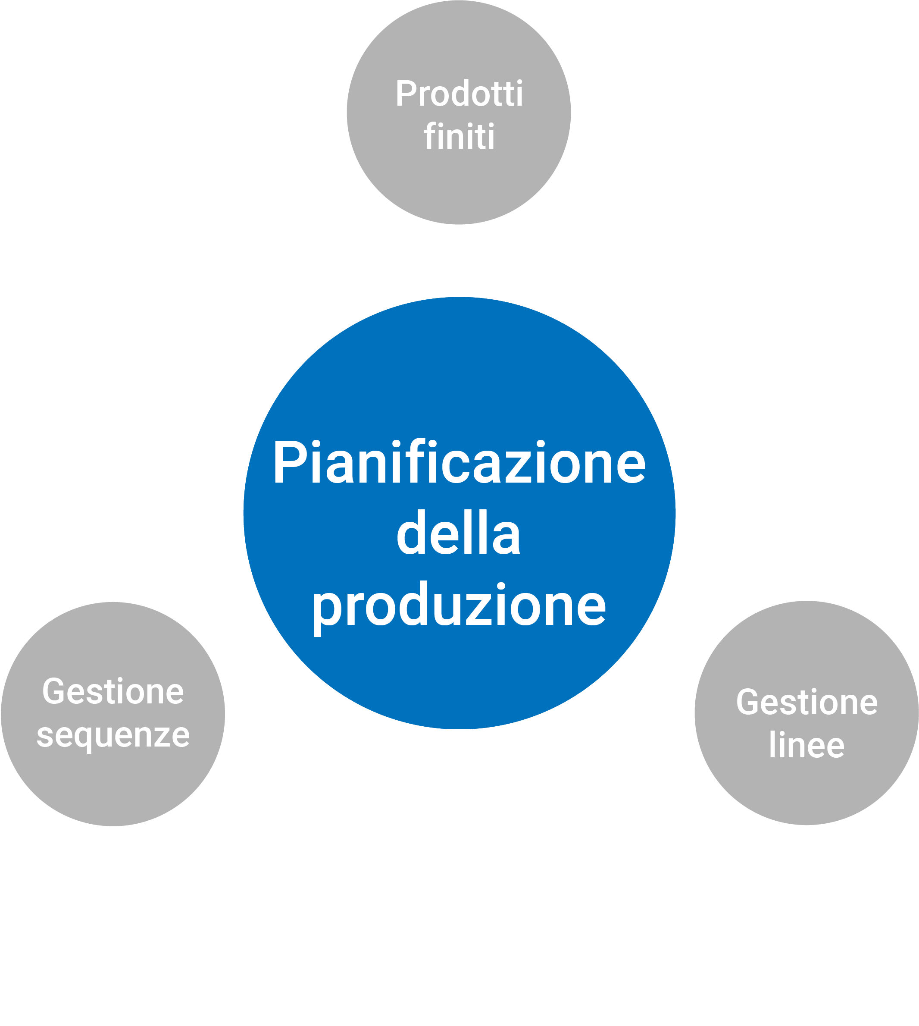
APPLICATIVO ESISTENTE
Riccardo Basso
7 di 16

Slide 9
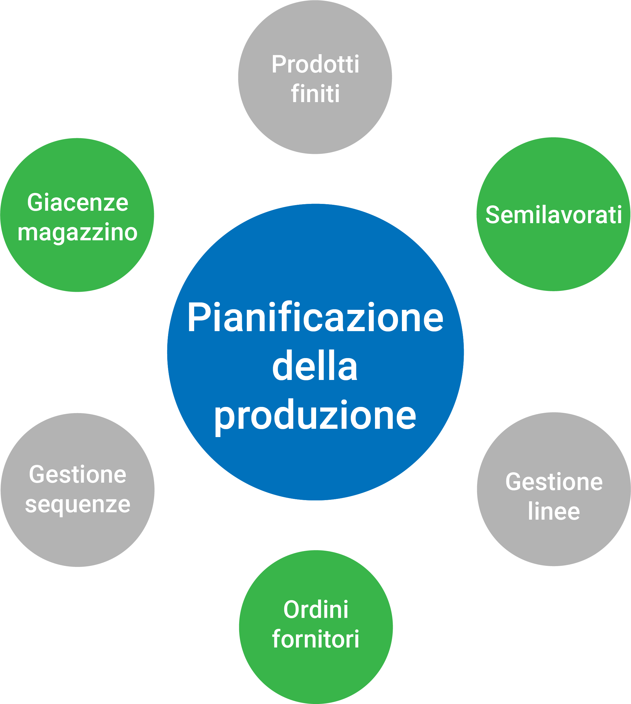
ESTENSIONE DELL’APPLICATIVO
Riccardo Basso
8 di 16

Slide 10
TECNICHE APPLICATE
Spazio della soluzione
Soluzione possibile
Soluzione del vicinato
Soluzione corrente
Soluzione scelta
Soluzione ottenuta con diversificazione
Esplorazione vicinato
Diversificazione
Riccardo Basso
9 di 16

Slide 11

CONTROLLO GIACENZE
Ordini
Magazzino
PF 01
PF 02
SL-A
MP-C
SL-A
MP-F
SL-A
MP-C
MP-F
Pianificazione
PF 01
Riccardo Basso
10 di 16

Slide 12
PIANIFICAZIONE SEMILAVORATI
Ordini
Magazzino
PF 01
PF 02
SL-A
MP-C
SL-A
MP-F
SL-A
MP-C
MP-F
Pianificazione
PF 01
SL-A
PF 02
Riccardo Basso
11 di 16

Slide 13

CONTROLLO ORDINI FORNITORI
Ordini
Magazzino
PF 01
PF 02
SL-A
MP-C
SL-A
MP-F
SL-A
MP-C
MP-F
Pianificazione
PF 01
ATTESA
SL-A
PF 02
Assenza
Consegna
MP-F
MP-F
Riccardo Basso
12 di 16

Slide 14
CRITERI DI DIVERSIFICAZIONE
Riccardo Basso
13 di 16

Slide 15
ESITI DEI TEST
Riccardo Basso
14 di 16

Slide 16
CONSUNTIVO
Requisiti
Stato | Obbligatori | Desiderabili | Facoltativi
Soddisfatti | 24 | 5 | 0
Non soddisfatti | 0 | 0 | 2
Obiettivi
Stato | Obbligatori | Desiderabili | Facoltativi
Soddisfatti | 5 | 2 | 1
Non soddisfatti | 0 | 0 | 0
Riccardo Basso
15 di 16

Slide 17
CONSUNTIVO
Riccardo Basso
16 di 16

